Slide 1



Prezentacja
Programu Rewitalizacji Miasta i Gminy Suchedniów na lata 2016-2023
Suchedniów, 17.11.2016

Slide 2
REWITALIZACJA - definicja
Rewitalizacja stanowi proces wyprowadzania ze stanu kryzysowego obszarów zdegradowanych, prowadzony w sposób kompleksowy, poprzez zintegrowane działania na rzecz lokalnej społeczności, przestrzeni i gospodarki, skoncentrowane terytorialnie, prowadzone przez interesariuszy rewitalizacji na podstawie gminnego programu rewitalizacji.
Prowadzenie rewitalizacji wpisuje się w nurt polityki rozwoju gminy Suchedniów i wynika bezpośrednio z przyjętej przez Gminę misji.

Slide 3
Obszar rewitalizacji
Obszar rewitalizacji – obszar obejmujący całość lub część obszaru zdegradowanego, cechujący się szczególną koncentracją negatywnych zjawisk, na którym z uwagi na istotne znaczenie dla rozwoju lokalnego, zamierza się prowadzić rewitalizację.
Obszar rewitalizacji
nie może obejmować terenów większych niż 20% powierzchni gminy
oraz zamieszkanych przez więcej niż 30% mieszkańców

Slide 4
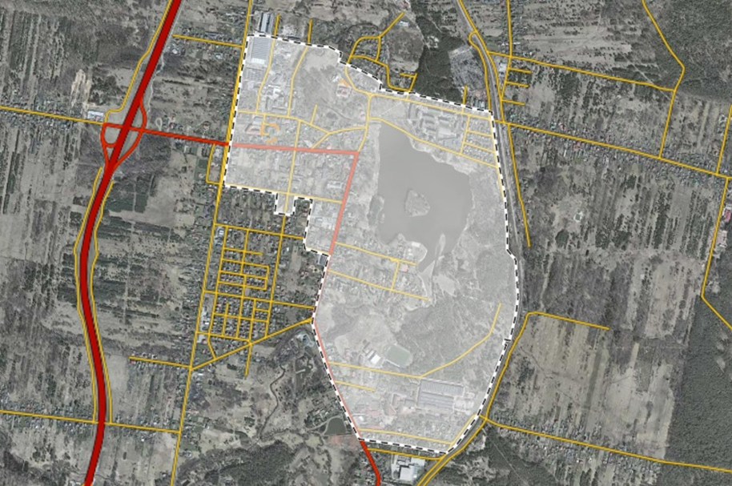
Obszar rewitalizacji
Centrum miejscowości Suchedniów wraz z terenami otaczającymi zbiornik wodny
Liczba mieszkańców – 3088 osób (stan na 31.12.2015, 29,46%)
Powierzchnia obszaru – 207 ha (2,76% powierzchni ogółem)

Slide 5
Obszar rewitalizacji – jak będzie wyglądał w przyszłości?
Miasto i Gmina Suchedniów – miejscem atrakcyjnym do zamieszkania i turystyki, w którym przedsiębiorczy oraz aktywni społecznie mieszkańcy wykorzystują dogodne położenie i walory przyrodnicze do rozwoju.
Obszar rewitalizacji
Obszar aktywny gospodarczo, rozwijający się w oparciu o usługi oraz ofertę turystyczno-rekreacyjną, zamieszkany przez aktywną społeczność, zaangażowaną w działania na rzecz rozwoju gminy oraz swojego otoczenia, będący atrakcyjnym miejscem do życia.

Slide 6
Cele rewitalizacji
Cel: Aktywizacja gospodarcza obszaru rewitalizacji.
Cel: Podniesienie integracji i aktywności społecznej mieszkańców.
Cel: Podniesienie jakości życia.

Slide 7
Kierunki i projekty działań rewitalizacyjnych
1. CEL: AKTYWIZACJA GOSPODARCZA OBSZARU REWITALIZACJI.
Filar wizji w sferze gospodarczej: Obszar aktywny gospodarczo, rozwijający się w oparciu o usługi oraz ofertę turystyczno-rekreacyjną | Oczekiwane kierunki działań rewitalizacyjnych: Rozwój infrastruktury turystycznej i rekreacyjnej, Rozwój oferty turystycznej i rekreacyjnej oraz jej promocja, Wsparcie lokalnych przedsiębiorstw i przyciąganie inwestorów, Pobudzanie mieszkańców do aktywności gospodarczej. Projekty i przedsięwzięcia rewitalizacyjne: Modernizacja bazy noclegowej i turystycznej oraz zaplecza sanitarnego na terenie ośrodka sportu i rekreacji w Suchedniowie, Rozbudowa bazy gastronomicznej na terenie OSiR Suchedniów oraz modernizacja infrastruktury technicznej pola kempingowego i wypożyczalni sprzętu pływającego, System informacji turystycznej, Trasy nordic walking i narciarstwa biegowego, Rozbudowa budynku hotelu o dodatkową salę restauracyjną i dodatkowe pokoje hotelu.

Slide 8
Kierunki i projekty działań rewitalizacyjnych
2.CEL: PODNIESIENIE INTEGRACJI I AKTYWNOŚCI SPOŁECZNEJ MIESZKAŃCÓW.
Filar wizji w sferze społecznej Obszar zamieszkany przez aktywną społeczność, zaangażowaną w działania na rzecz rozwoju gminy oraz swojego otoczenia | Oczekiwane kierunki działań rewitalizacyjnych: Podniesienie poziomu aktywności organizacji pozarządowych, Pobudzanie mieszkańców do aktywności społecznej, Rozwój infrastruktury i oferty kulturalnej, Zwiększenie poziomu integracji mieszkańców. Projekty i przedsięwzięcia rewitalizacyjne: Przestrzeń kultury, Centrum Aktywności Lokalnej, Utworzenie wielobranżowej spółdzielni socjalnej.

Slide 9
Kierunki i projekty działań rewitalizacyjnych
3. CEL: PODNIESIENIE JAKOŚCI ŻYCIA.
Filar wizji w sferze przestrzenno-funkcjonalnej oraz technicznej: Obszar będący atrakcyjnym miejscem do życia. | Oczekiwane kierunki działań rewitalizacyjnych: Tworzenie nowej i modernizacja istniejącej infrastruktury społecznej, Poprawa estetyki przestrzeni publicznej, Modernizacja infrastruktury technicznej, w tym termomodernizacja obiektów budowalnych. Projekty i przedsięwzięcia rewitalizacyjne: Zagospodarowanie terenu wokół zbiornika i parku miejskiego wraz z odmuleniem i infrastrukturą zbiornika rekreacyjnego w Suchedniowie, przebudowa ul. Powstańców, Krótkiej, Spokojnej wraz infrastrukturą komunalną – II etap rewitalizacji, Budowa placów zabaw na terenie parku i OSIR, Wykorzystanie w pełni istniejących obiektów Orlicz i Hala Sportowa oraz rozbudowa ich infrastruktury technicznej, Termomodernizacja obiektów publicznych Sportowa gmina.

Slide 10
Podstawowe projekty i przedsięwzięcia
L.p. | Nazwa projektu | Nazwa wnioskodawcy | Szacowana wartość (PLN)
1. | Modernizacja bazy noclegowej i turystycznej oraz zaplecza sanitarnego na terenie Ośrodka Sportu i Rekreacji w Suchedniowie | Gmina Suchedniów | 480 000
2. | Rozbudowa bazy gastronomicznej na terenie OSIR Suchedniów oraz modernizacja infrastruktury technicznej pola kempingowego i wypożyczalni sprzętu pływającego | Gmina Suchedniów | 400 000
3. | Przestrzeń kultury | Suchedniowski Ośrodek Kultury „Kuźnica”, Miejsko-Gminna Biblioteka Publiczna, Gmina Suchedniów, lokalne NGO | 400 000
4. | Centrum aktywności lokalnej | Gmina Suchedniów, Spółdzielnia Socjalna, NGO | 500 000
5. | Zagospodarowanie terenu wokół zbiornika i parku miejskiego wraz z odmuleniem i infrastrukturą zbiornika rekreacyjnego w Suchedniowie, przebudowa ulic Powstańców, Krótkiej, Spokojnej wraz infrastrukturą komunalną – II etap rewitalizacji. | Gmina Suchedniów | 13 483 000
6. | Budowa placów zabaw na terenie parku i OSIR | Gmina Suchedniów | 90 000
7. | Wykorzystanie w pełni istniejących obiektów Orlicz i hala sportowa oraz rozbudowa ich infrastruktury technicznej | Gmina Suchedniów | 2 500 000
 | RAZEM |  | 17 853 000

Slide 11
Pozostałe projekty i przedsięwzięcia
L.p. | Nazwa projektu | Nazwa wnioskodawcy | Szacowana wartość projektu (PLN)
1. | System informacji turystycznej | Spółdzielnia Socjalna/Gmina Suchedniów | 50 000
2. | Trasy Nordic Walking i narciarstwa biegowego | Gmina Suchedniów / lokalne organizacji pozarządowe | Nie zdefiniowano
3. | Rozbudowa Hotelu Świętokrzyskiego | Przedsiębiorstwo Produkcyjno-Usługowo-Handlowe „DENDRON” | 3 000 000
4. | Utworzenie wielobranżowej spółdzielni socjalnej | Gmina Suchedniów/lokalna organizacja pozarządowa | 300 000
5. | Termomodernizacja obiektów publicznych | Gmina Suchedniów, Niepubliczny Zakład Opieki Zdrowotnej | 1 288 000
6. | Sportowa gmina | Suchedniowskie Stowarzyszenie Cyklistów, Fundacja „Nasz Maraton”, Koło PZW w Suchedniowie, MKS Orlicz | 50 000
 | RAZEM |  | 4 688 000

Slide 12

Razem projekty i przedsięwzięcia – finansowanie (PLN)
Projekty i przedsięwzięcia rewitalizacyjne | Szacowana wartość projektu (PLN)
Podstawowe projekty | 17 853 000
Pozostałe projekty | 4 688 000
RAZEM PROGRAM REWITALIZACJI | 22 541 000
1. Aktywizacja gospodarcza obszaru rewitalizacji. | 3 930 000
2. Podniesienie integracji i aktywności społecznej mieszkańców. | 17 853 000
3. Podniesienie jakości życia | 17 411 000

Slide 13

Dziękujemy za uwagę!
Instytut Badawczy IPC Sp. z o.o.
ul. Ostrowskiego 9
52-238 Wrocław
Tel. 71/7949249
Mail: biuro@instytut-ipc.pl
www.instytut-ipc.pl

